Slide 1
TẬP HUẤN
SỞ GIÁO DỤC VÀ ĐÀO TẠO QUẢNG NINH
XÂY DỰNG MA TRẬN, ĐẶC TẢ
ĐỀ KIỂM TRA ĐỊNH KÌ MÔN TOÁN CẤP THPT
Quảng Ninh, ngày 25, 26 tháng 7 năm 2023
1

Slide 2
HƯỚNG DẪN XÂY DỰNG MA TRẬN VÀ BẢN ĐẶC TẢ
1
Ma trận đề kiểm tra
Khung ma trận
Một số lưu ý
Kiểm tra
đánh giá định kì
Môn toán
2
Bản đặc tả đề kiểm tra
Cấu trúc bản đặc tả
Mô tả các mức độ đánh giá
3
Phân tích 1 đề kiểm tra định kì
Các vẫn đề cần trao đổi

Slide 3
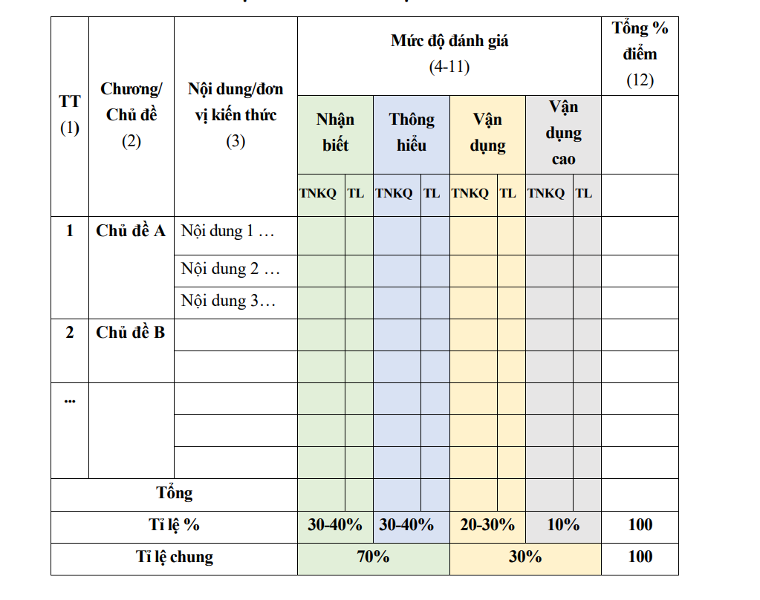

Slide 4
Một số lưu ý khi xây dựng ma trận đề kiểm tra định kì

Slide 5
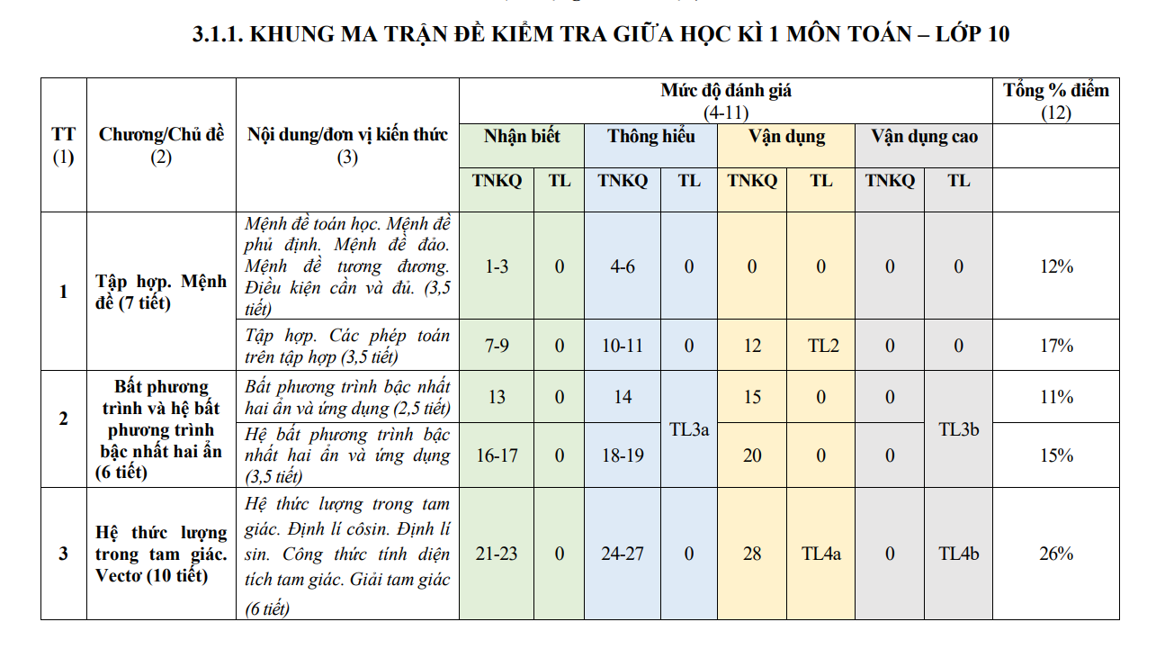

Slide 6
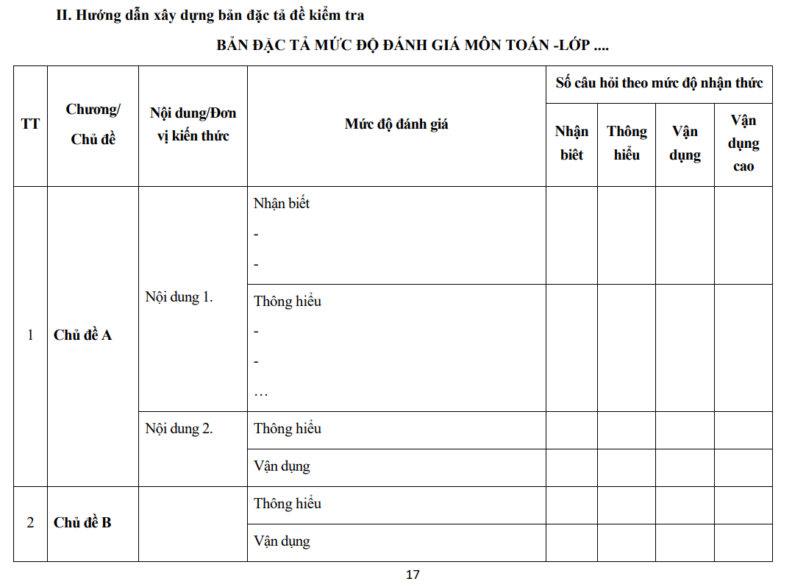

Slide 7
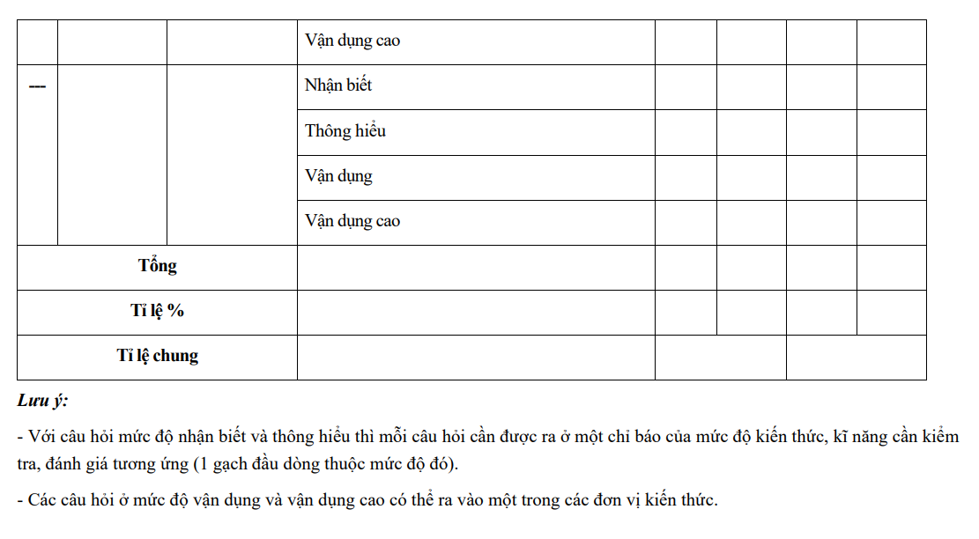

Slide 8
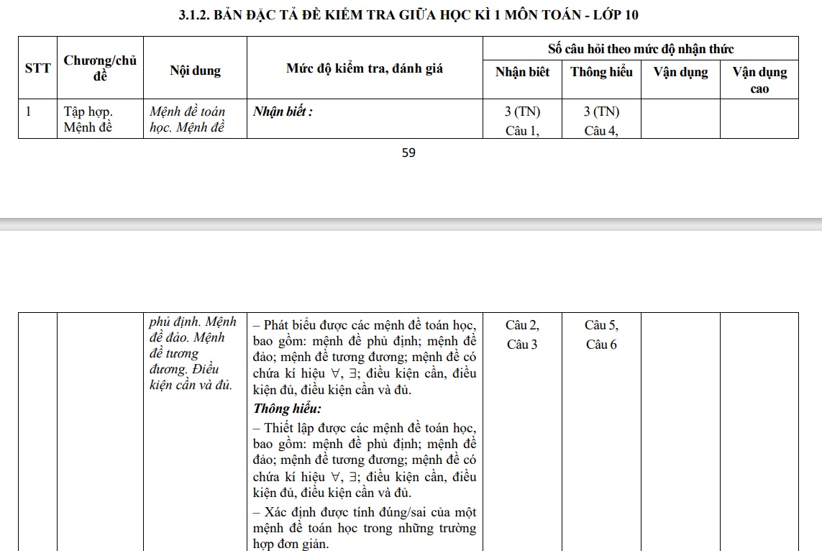

Slide 9
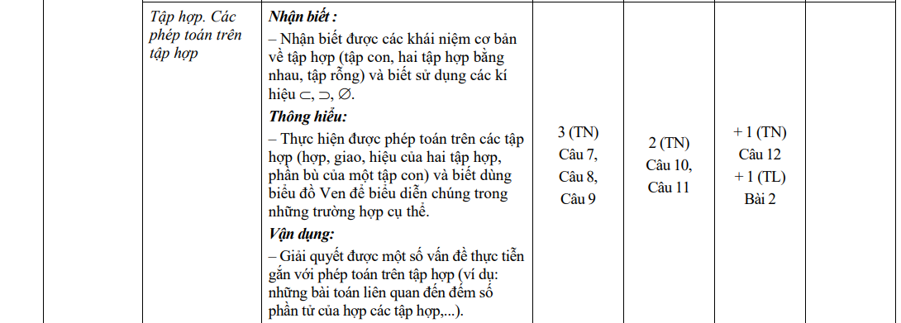

Slide 13
THỰC HÀNH XÂY DỰNG ĐỀ KIỂM TRA ĐÁNH GIÁ ĐỊNH KÌ
THEO KHUNG MA TRẬN ĐỀ, BẢN ĐẶC TẢ ĐỀ KIỂM TRA
Nhóm | Phân công
1 | Đề giữa kỳ 1 lớp 10
2 | Đề cuối kỳ 1 lớp 10
3 | Đề giữa kỳ 2 lớp 10
4 | Đề cuối kỳ 2 lớp 10
5 | Đề giữa kỳ 1 lớp 11
6 | Đề cuối kỳ 1 lớp 11
7 | Đề giữa kỳ 2 lớp 11
8 | Đề cuối kỳ 2 lớp 11
13

